Slide 1

SUICIDI, UNA APROXIMACIÓ
Calella 2024
Guillem Homet

Slide 2
SUICIDI:
  és un símptoma de malaltia mental?
  és expressió d’una disharmònica salut mental?
  és una decisió autònoma i lliure de l'ésser humà?
  és un emergent de una distòcia social?
  quins son els factors directa o indirectament implicats?

Slide 3
Comportamiento suicida
Idea suicida
Intento de suicidio
Suicidio consumado
Suicidio encubierto

Slide 4
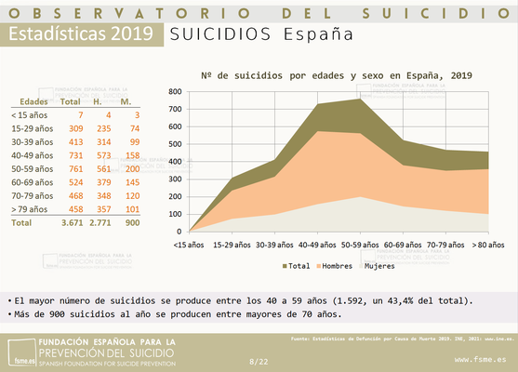


Slide 5
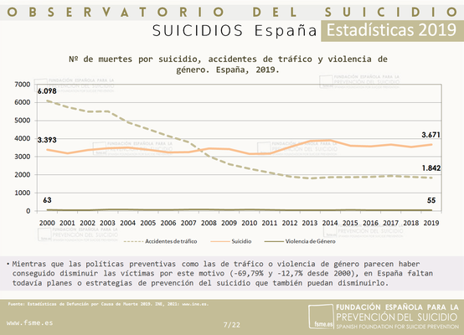

Slide 6
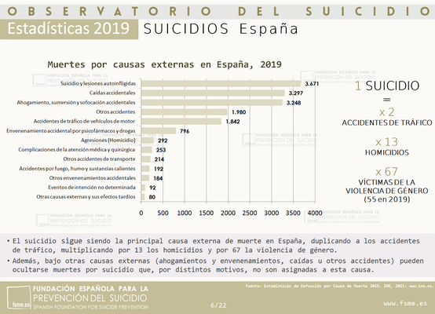

Slide 7
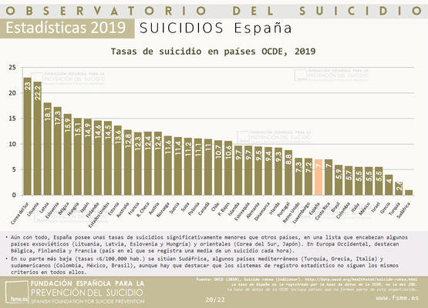
suicidios / 100.000 hab.

Slide 8

Discusión: “La salud como la manera de vivir....”, in Rosa Maria Boixareu, 2008
PROMOCIÓN
SALUD
MENTAL
SALUD
“es una manera de vivir autónoma, solidaria y satisfactoria”
congreso de médicos y biólogos de lengua catalana, 1978
PREVENCIÓN
ENFERMEDAD
MENTAL
TRATAMIENTO
RECUPERACIÓN
REHABILITACIÓN
(Davies , Metah 2013)

Slide 9
PROMOCIÓN
SALUD
MENTAL
PREVENCIÓN
ENFERMEDAD
MENTAL
La salud mental se define como un estado de bienestar en el cual el individuo es consciente de sus propias capacidades, puede afrontar las tensiones normales de la vida, puede trabajar de forma productiva y fructífera y es capaz de hacer una contribución a su comunidad
oms 2011
TRATAMIENTO
RECUPERACIÓN
REHABILITACIÓN
(Davies , Metah 2013)

Slide 10
MODELO DE LOS
DOS CONTINUUM
2009 - Canadá
salud mental óptima
ausencia de síntomas de
enfermedad mental
presencia de síntomas de
enfermedad mental
mala salud mental

Slide 11
TIEMPO ESPACIO
comunidad
entorno inmediato
familia
individuo
individuo
CULTURA ENTORNO POLÍTICO-ECONÓMICO

Slide 12
Desarrollo humano
Capital Humano
Capital Económico
educación
habilidades
estatus salud
Oportunidades de empleo
Recursos sociales
Capital Social y Político
Capital Natural
Recursos ambientales
Redes sociales
Acceso a lugares de decisión
Infraestrucuras básicas
Capital Infraestructural
Los factores que influyen en el desarrollo humano son aquellos que influyen en la salud mental y es muy probable que exista una relación dinámica entre desarrollo humano y salud mental
Patel, 2001

Slide 13
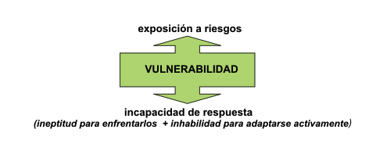

Slide 14
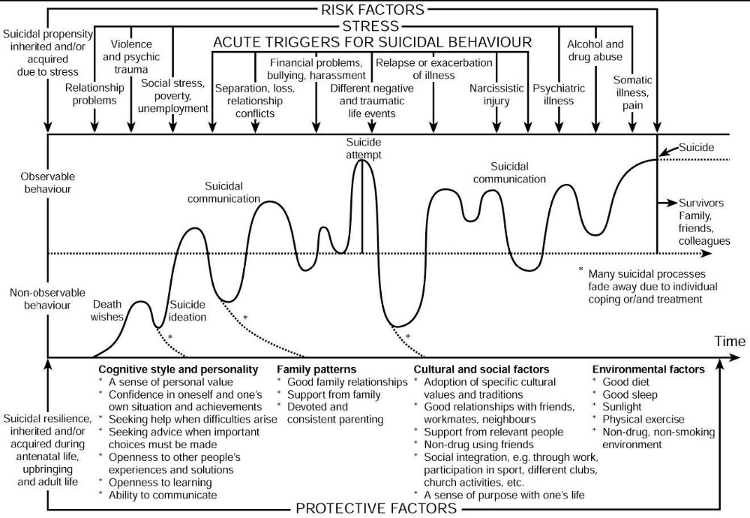







Slide 15
Cultivar propósitos y realizaciones:
En la vida, en el trabajo, educación, voluntariado
Por creatividad, coherencia y fluidez
Con creencias y valores inclusivos
Sentido a las adversidades:
Superación postraumática
Terapias psicológicas
Reflexión positiva
Promover sentidos y propósitos
Reducir la exclusión social:
Objetivar grupos de alto riesgo
Abordar discriminación y estigma
Aumentar:
Compromiso comunitario
Sensibilidad ecológica
Desarrollar comunidades articuladas y sostenibles
Reducir:
Fumar
Alcohol
Drogas
Obesidad
Mejorar:
Actividad física
Alimentación sana
Salud sexual
Controles de salud
Bienestar mental y físico integrado
Reducir
factores de
riesgo
Promover factores de protección
Reducir inequidades:
Desempleo
Violencia y abuso
Falta vivienda
Carencias
Resiliencia y
base sólida
Promover:
Empleo
Casas habitables
Ambiente de productividad
Prevenir y reducir el impacto de las experiencias adversas de la infancia:
Abuso infantil
Enfermedad mental padres
Abuso doméstico
Duelo infantil
Mejorar:
Salud padres y parental
Capacitación social y emocional en escuelas sanas
Intervenciones tempranas en trastornos emocionales y de la conducta
Asegurar un positivo inicio de vida
Nurse, 2008

Slide 16
MacDonald y O’Hara, 1998
INSPQuebec 2008
soporte social
prevención
promoción
auto estima
Inclusión social
recursos personales
de base
entornos favorables
Factores biológicos negativos
entornos desfavorables
stress
exclusión social
desigualdades

Slide 17




ABORDAJE DE LA SALUD MENTAL : SUICÍDIO
PROMOCIÓN
DE LA
SALUD MENTAL
PREVENCIÓN
DEL
SUICÍDIO
REHABILITACIÓN
PSICOSOCIAL

Slide 18
la comunitat és centralitat i espai estratègic

Slide 19
SUICIDI:
  s’ha de tractar com un problema de salut pública?
  la prevalença està lligada a manca de informació?
  és un àmbit de responsabilitat d’algú?
  amb quines ulleres ho hem d’observar?
  Intervenir en aquest tema, quines implicacions ètiques suposa?
      paternalisme / beneficència?
      autonomisme?
      paternalisme justificat?

Slide 20
TIEMPO ESPACIO
comunidad
entorno inmediato
familia
individuo
individuo
CULTURA ENTORNO POLÍTICO-ECONÓMICO

Slide 21
FORMACIÓ / INFORMACIÓ
DETERMINANTS DE LA SALUT
PARTICIPACIÓ COMUNITÀRIA
  ciutat educadora
  ciutat participativa

Slide 22
https://www.salutmental.cat/noticies-/jornada-de-prevencio-i-abordatge-de-la-conducta-suicida.html
SUICIDI:
  Cas a cas, família a família, comunitat a comunitat

